Slide 1




Bài 7:
Phép cộng (qua 10)
trong phạm vi 20

Slide 2
Tiết 1

Slide 3




14

Slide 4
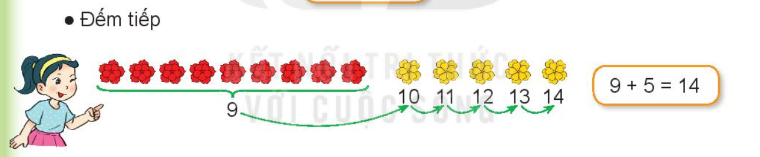
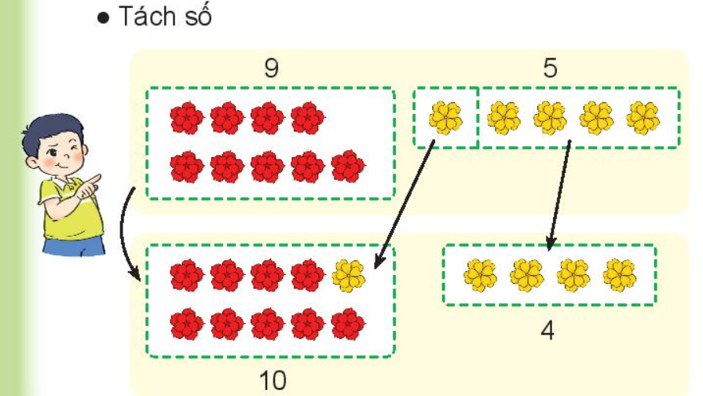
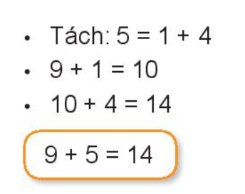

Slide 5

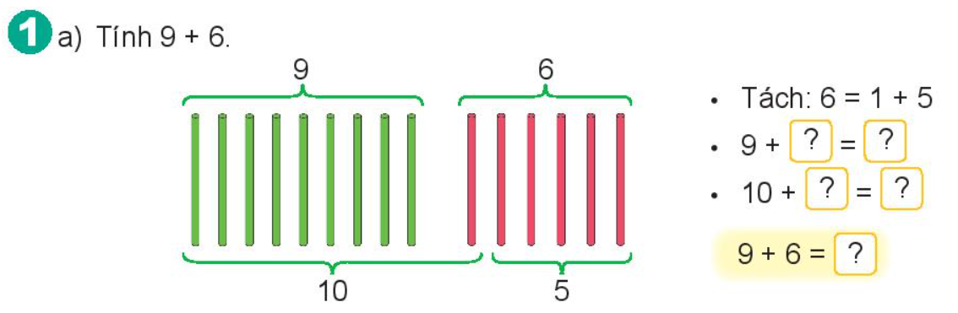
1
10
5
15
15

Slide 6
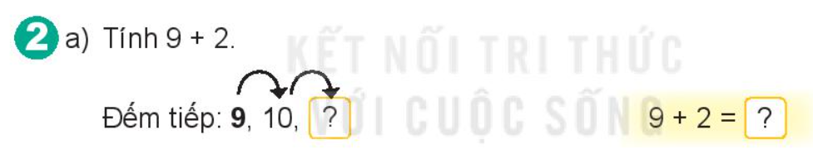
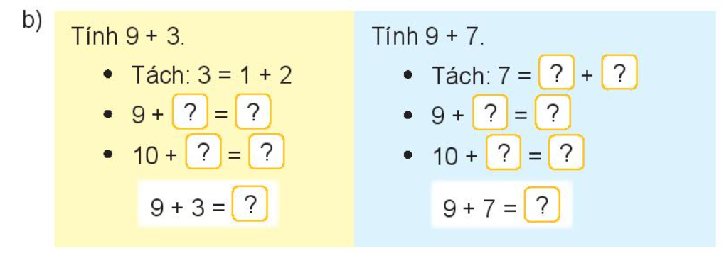
11
11
1
6
1
10
1
10
2
12
6
16
12
16

Slide 7
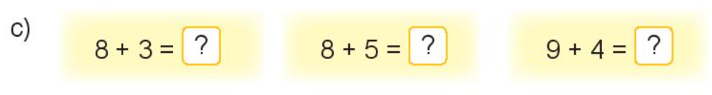
11
13
13

Slide 8
Tiết 2

Slide 9

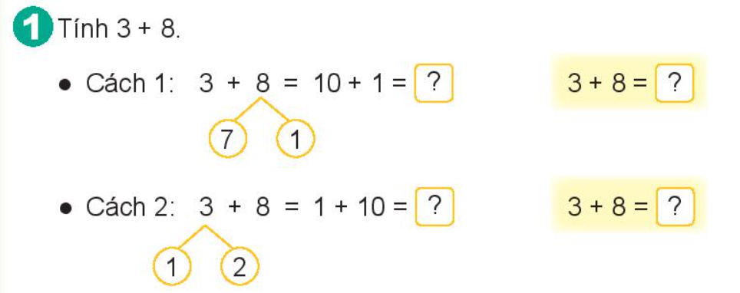
11
11
11
11

Slide 10
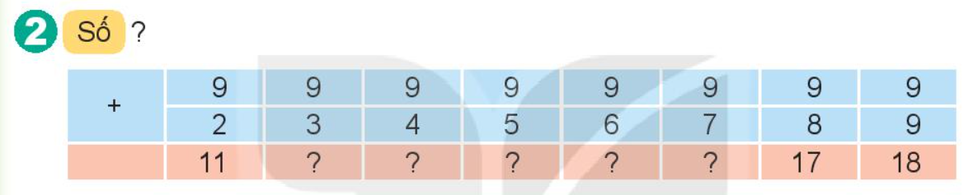
12
13
14
15
16

Slide 11
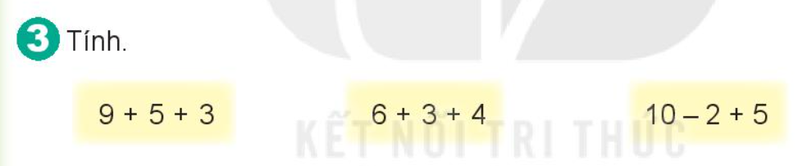
= 17
= 13
= 13

Slide 12
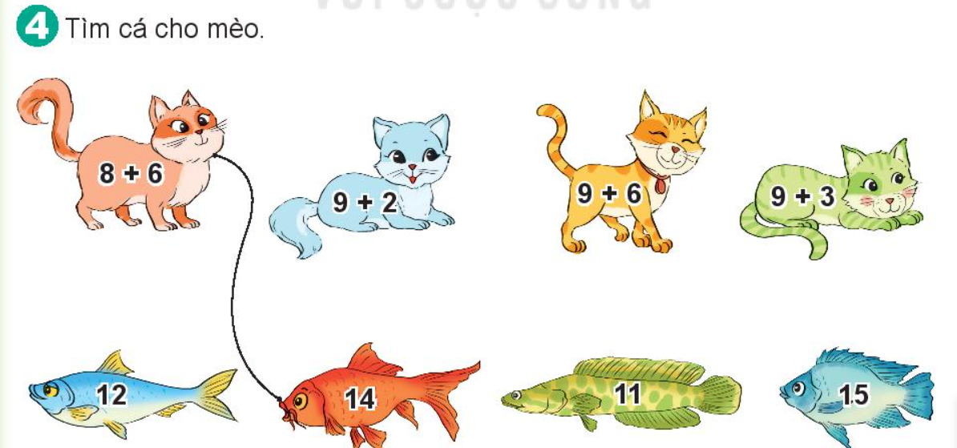

Slide 13
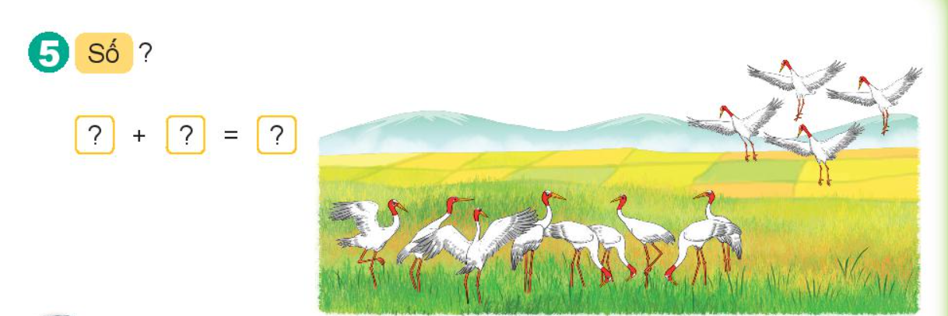
9
4
13

Slide 14
Tiết 3

Slide 15

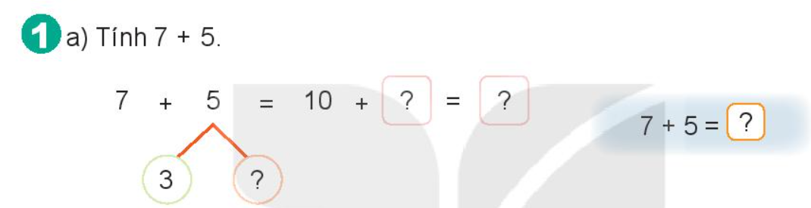
2
12
12
2

Slide 16
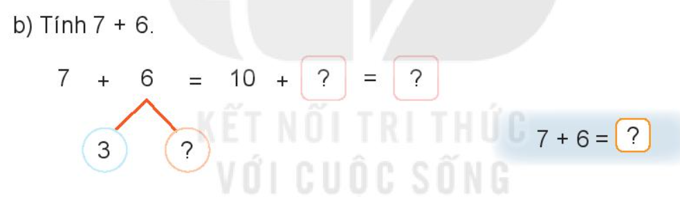
3
13
13
3

Slide 17

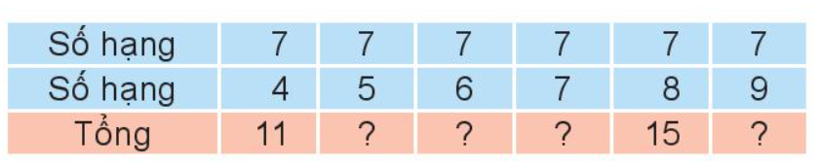
12
13
14
16

Slide 18
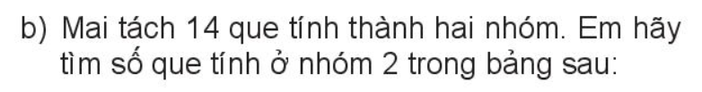

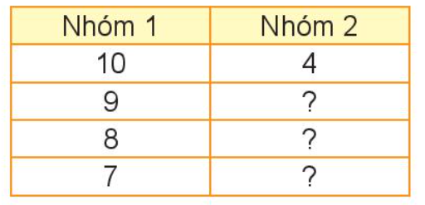
5
6
7

Slide 19
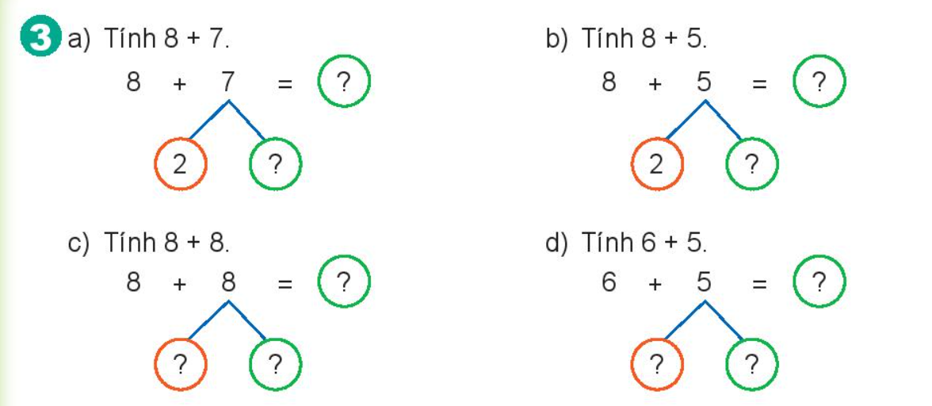
15
13
5
3
16
11
2
6
4
1

Slide 20

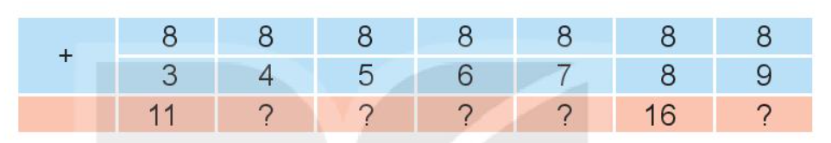
12
13
14
15
17

Slide 21
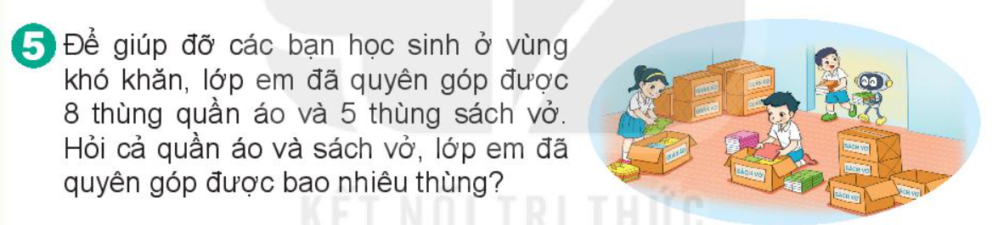
Lớp em đã quyên góp được số thùng là:
8 + 5 = 13 (thùng)

Slide 22
Tiết 4

Slide 23
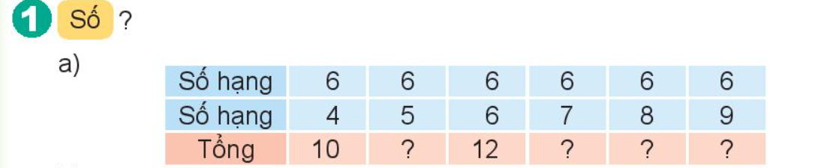
11
13
14
15

Slide 24
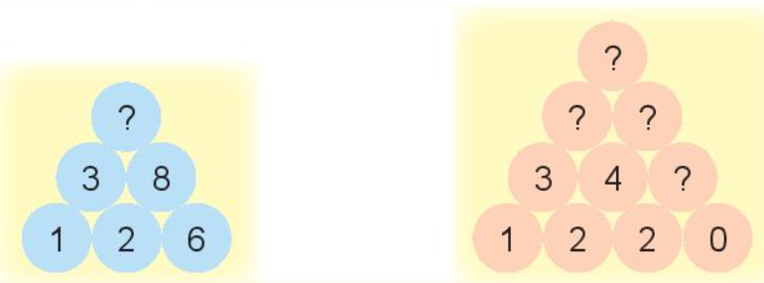
13
11
7
6
2

Slide 25
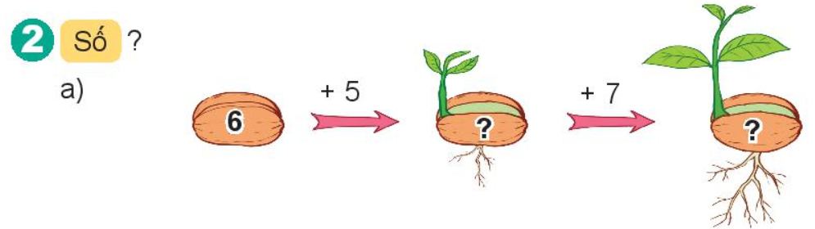
11
16

Slide 26


Slide 27
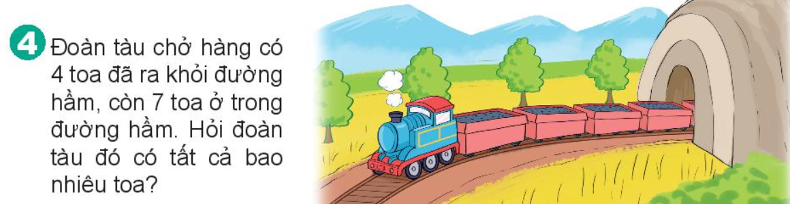
Đoàn tàu đó có tất cả số toa là?
4 + 7 = 11 (toa)

Slide 28
Tiết 5

Slide 29


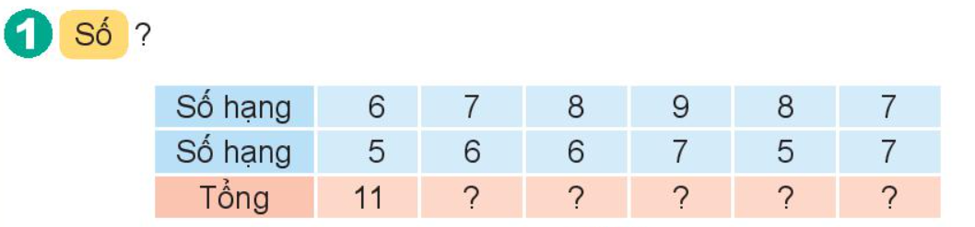
13
14
16
13
14

Slide 30
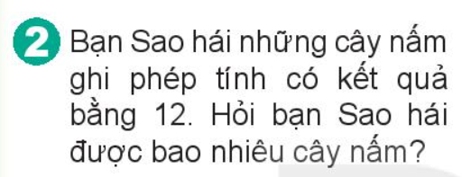
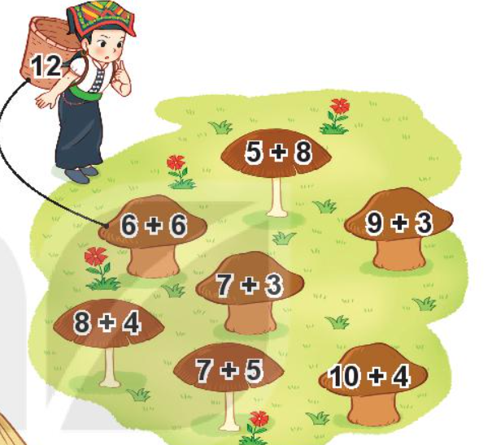

Slide 31
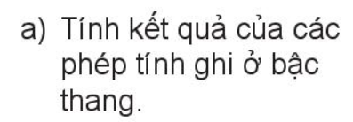
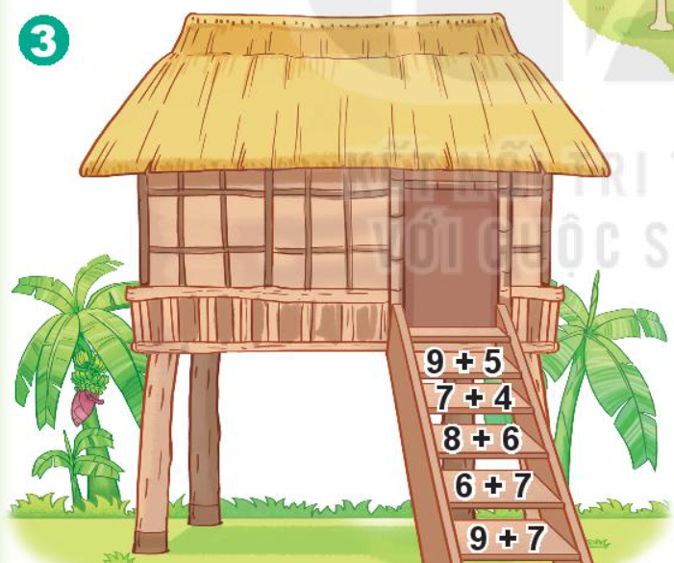
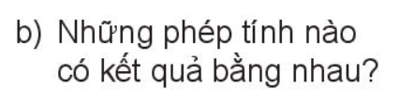
9 + 5 = 14
7 + 4 = 11
8 + 6 = 14
6 + 7 = 13
9 + 7 = 16

Slide 32
